Slide 1
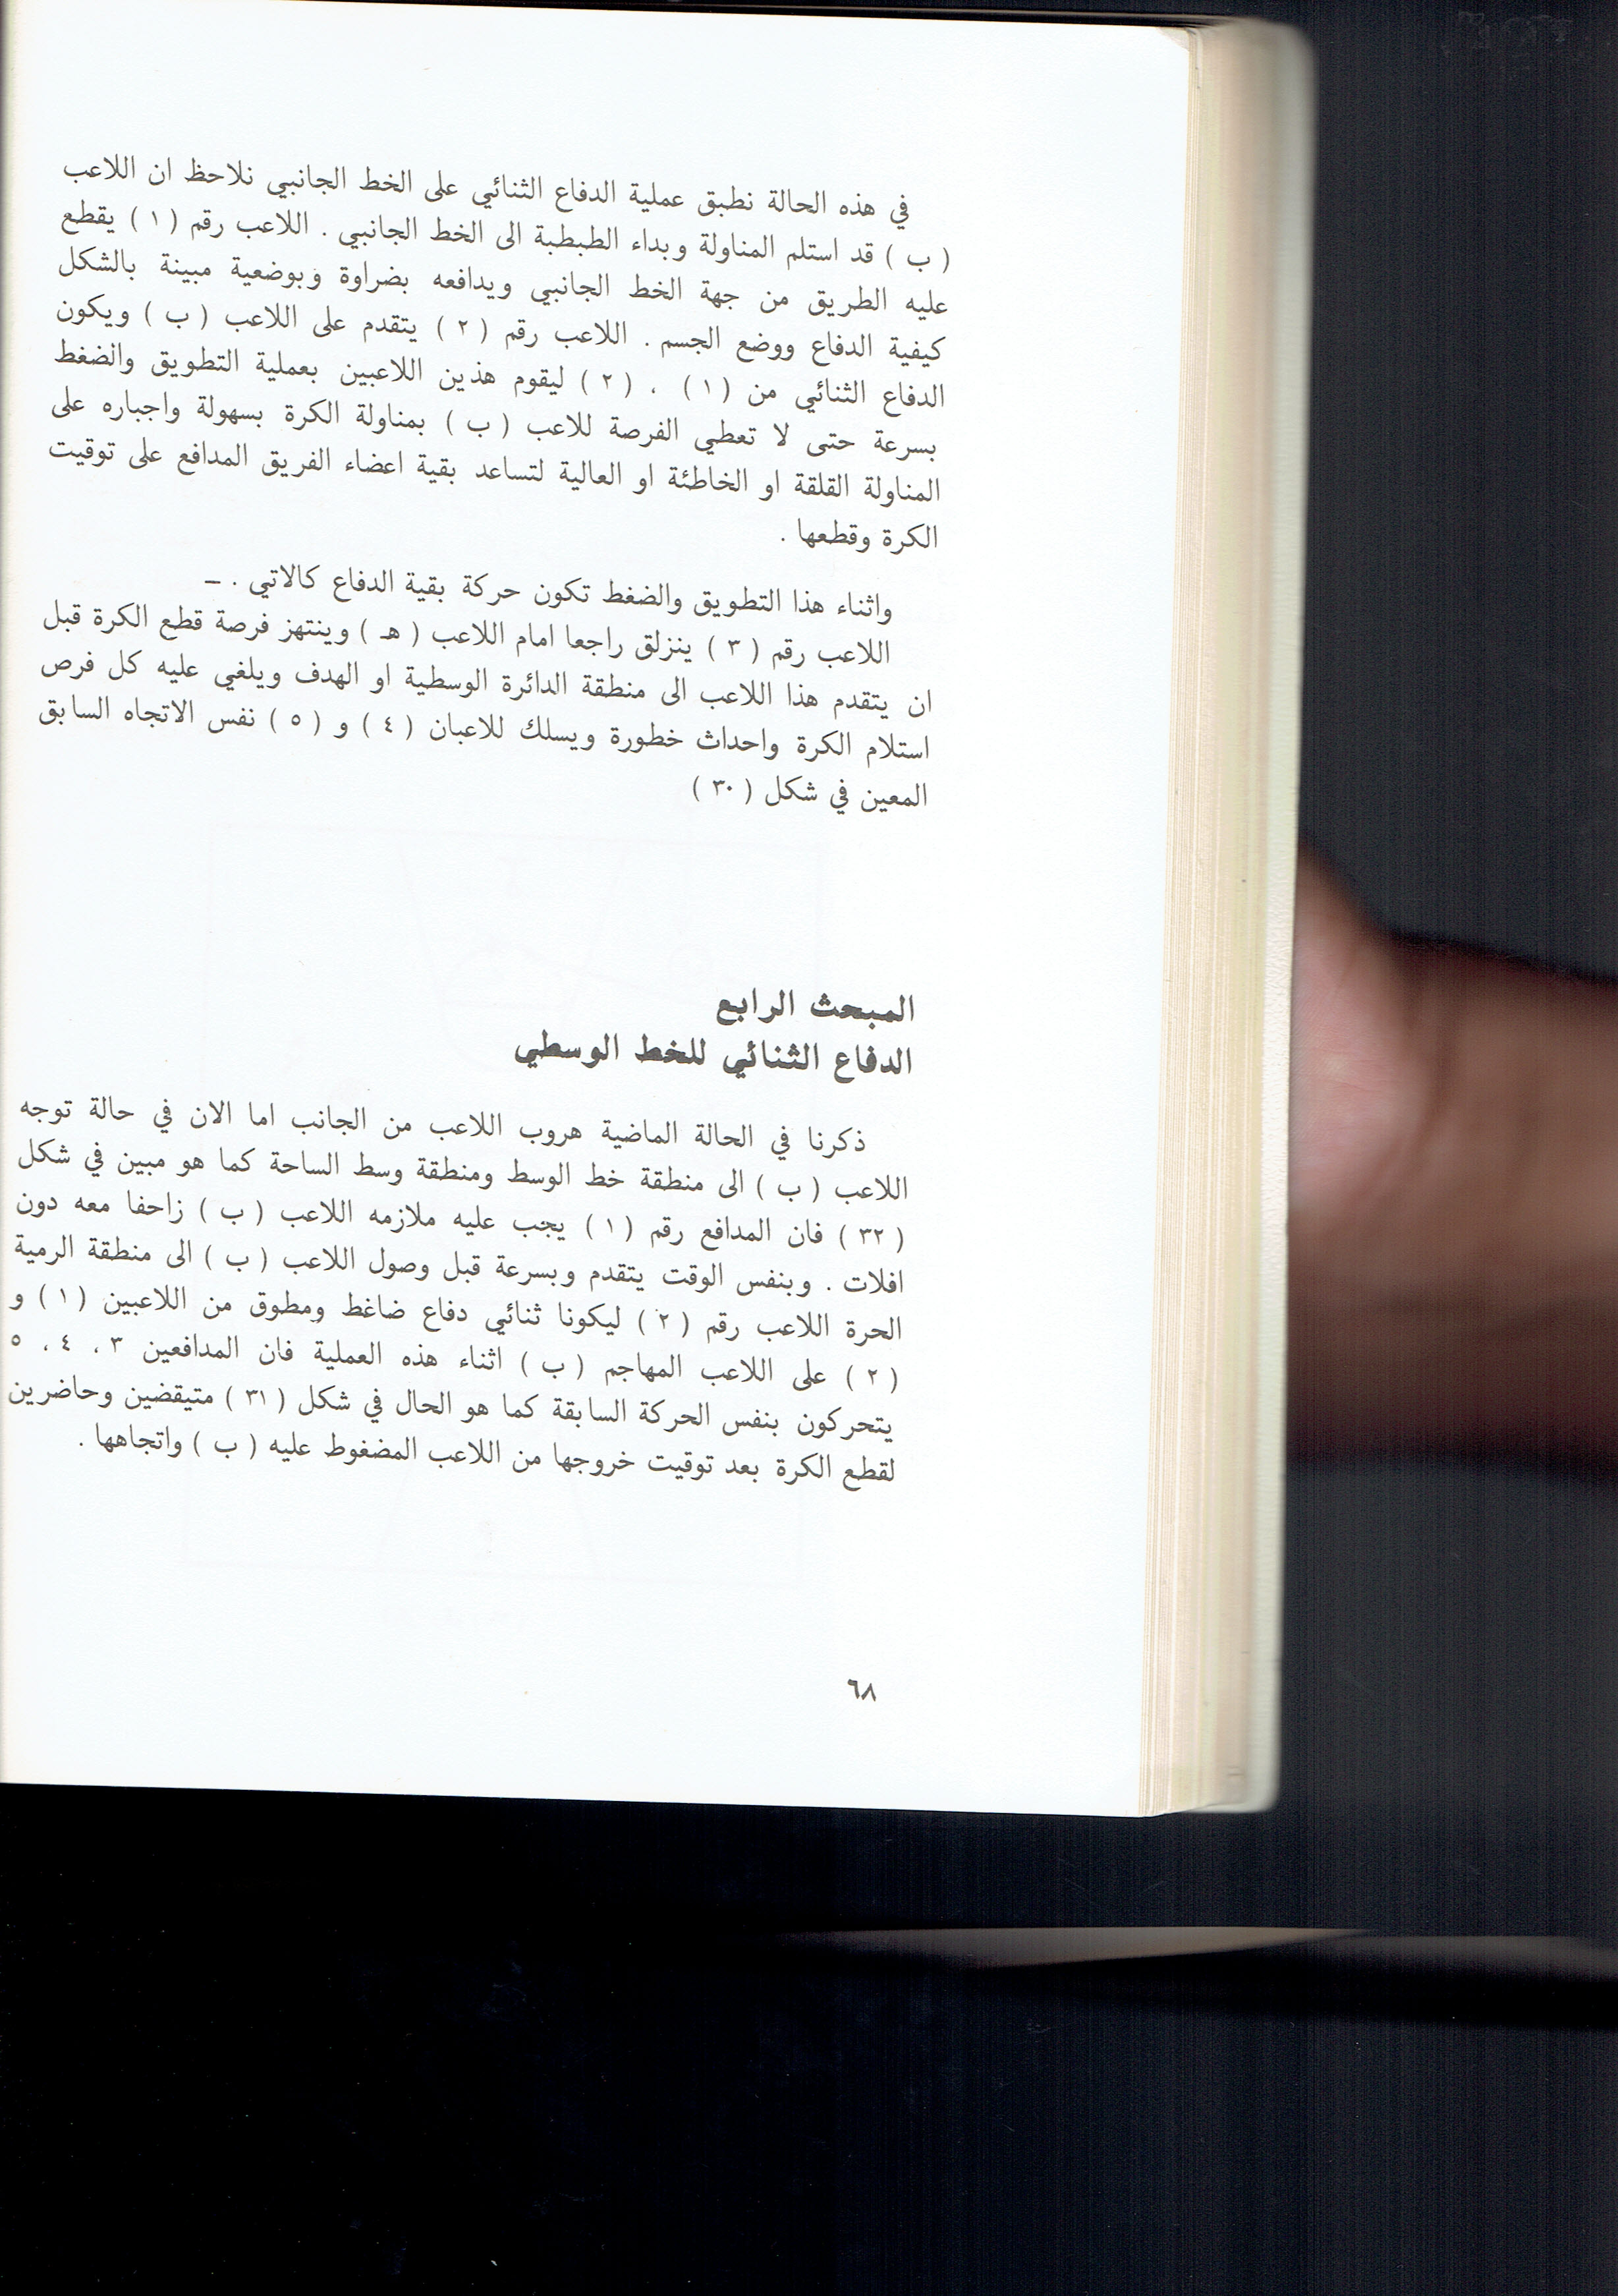
محاضرة (11) كرة سلة ثانية

Slide 2
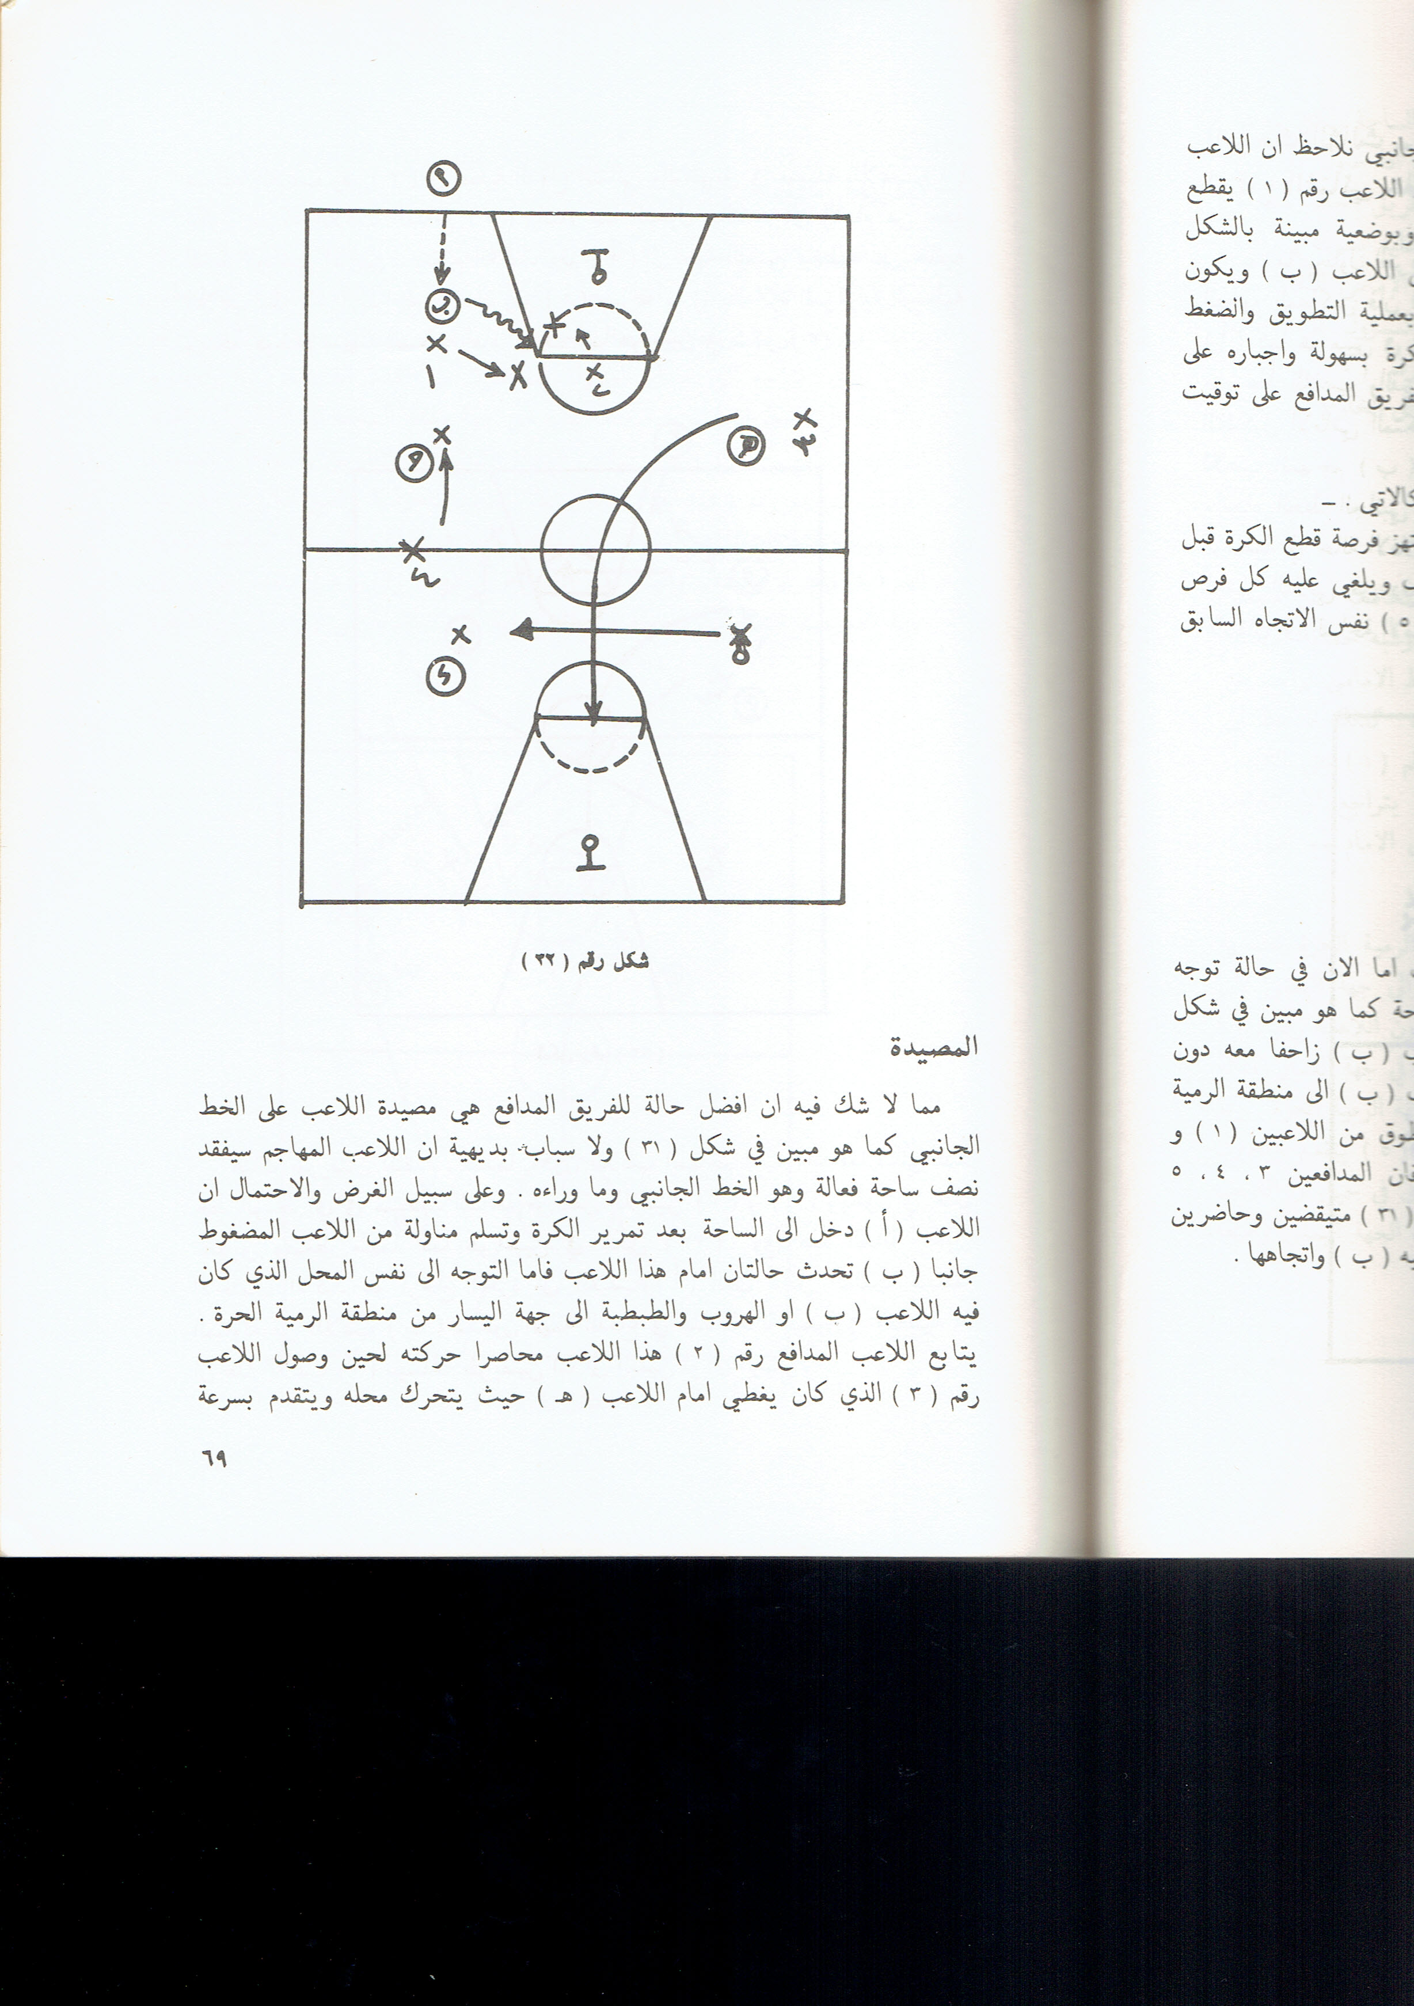
محاضرة (11) كرة سلة ثانية

Slide 3
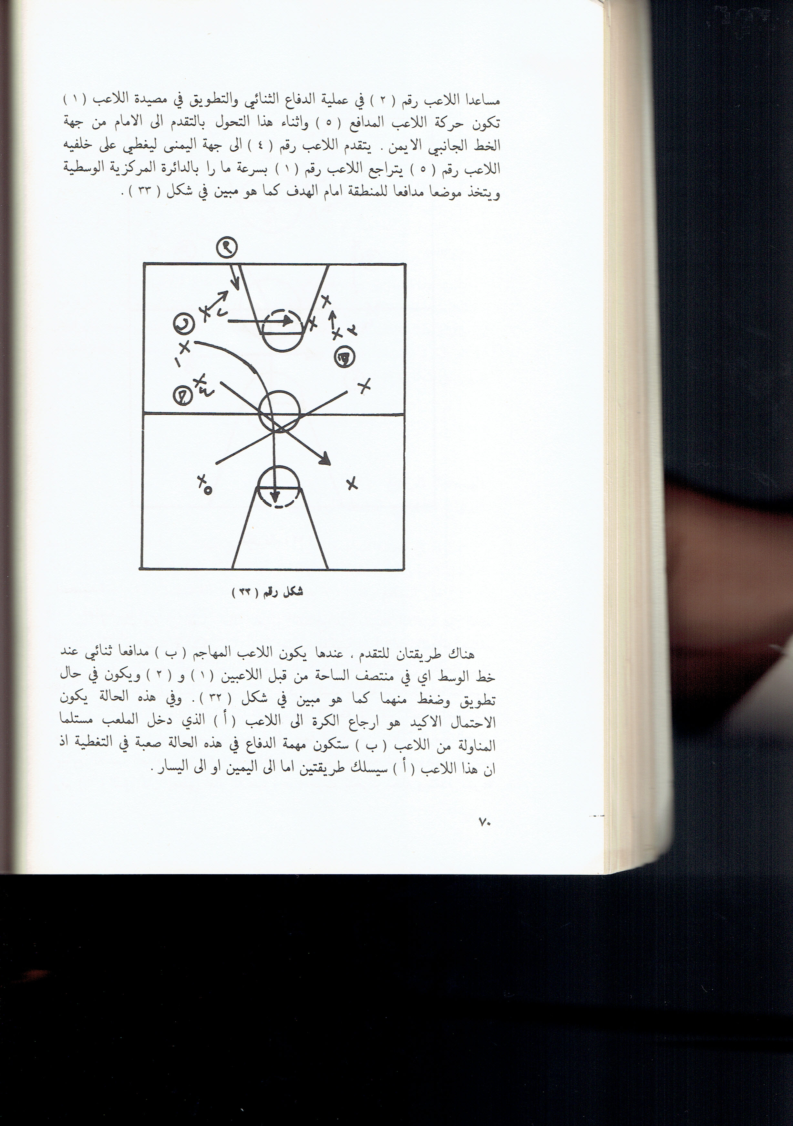
محاضرة (11) كرة سلة ثانية

Slide 4
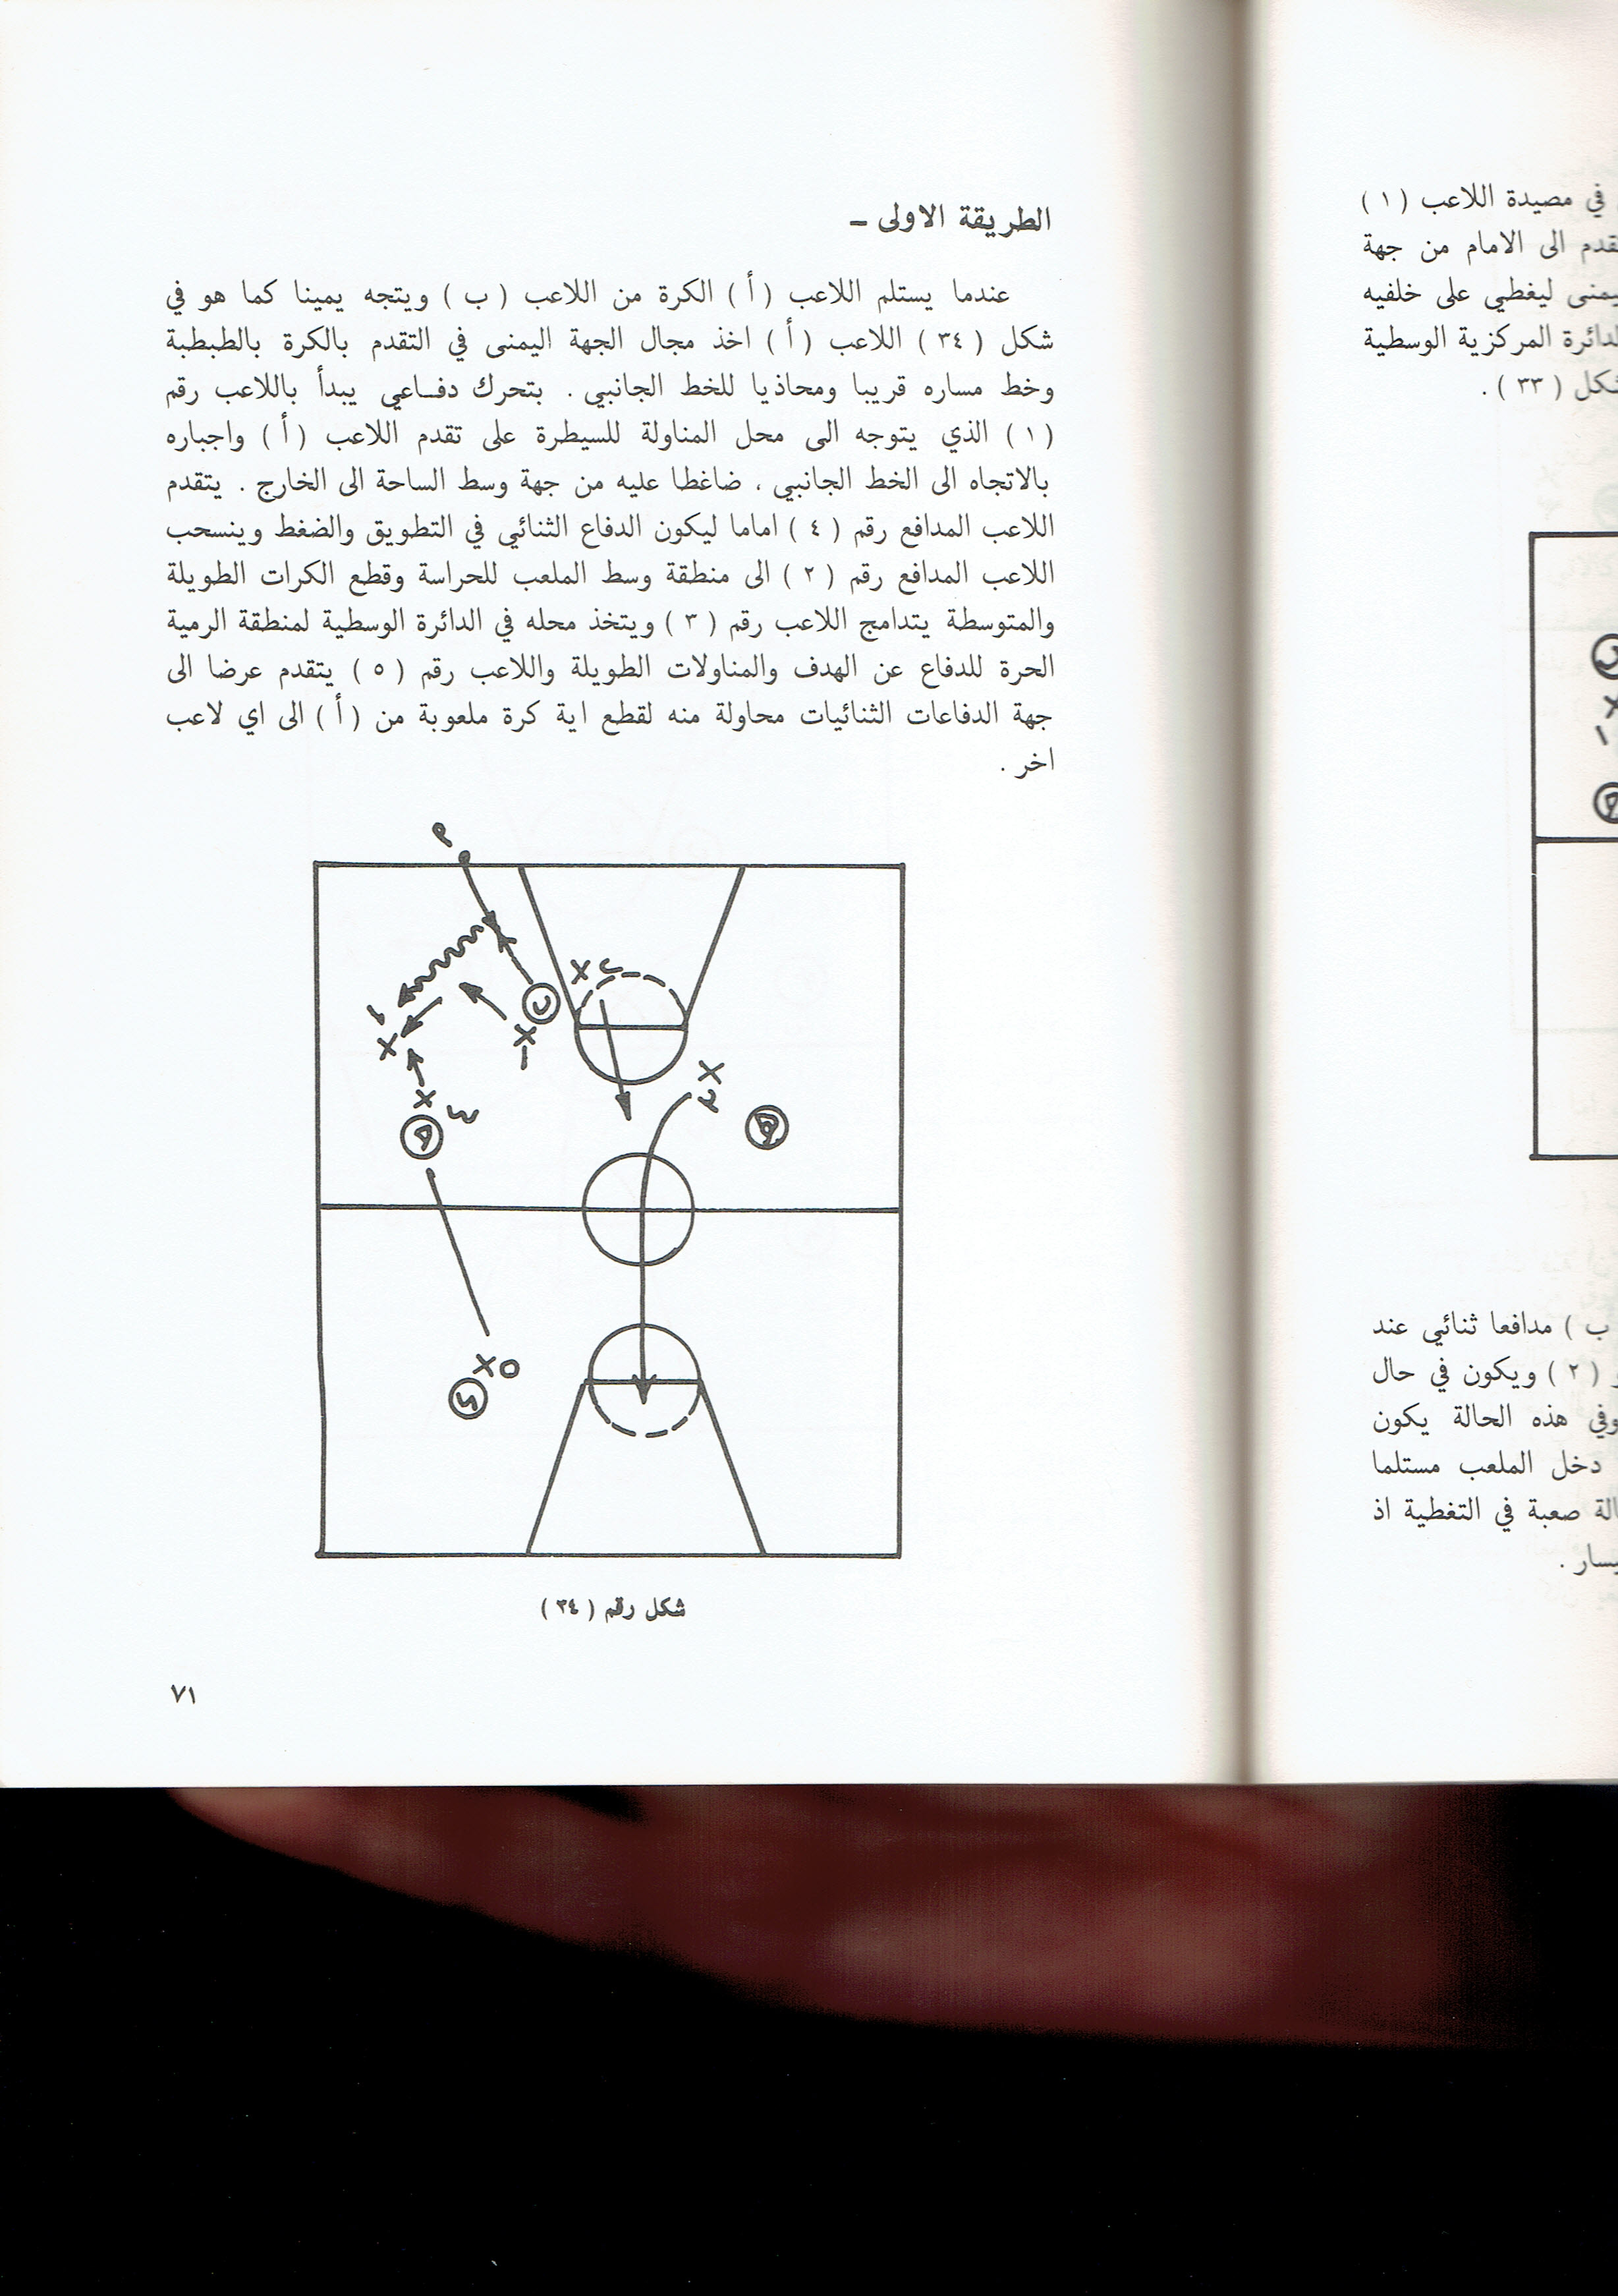
محاضرة (11) كرة سلة ثانية

Slide 5
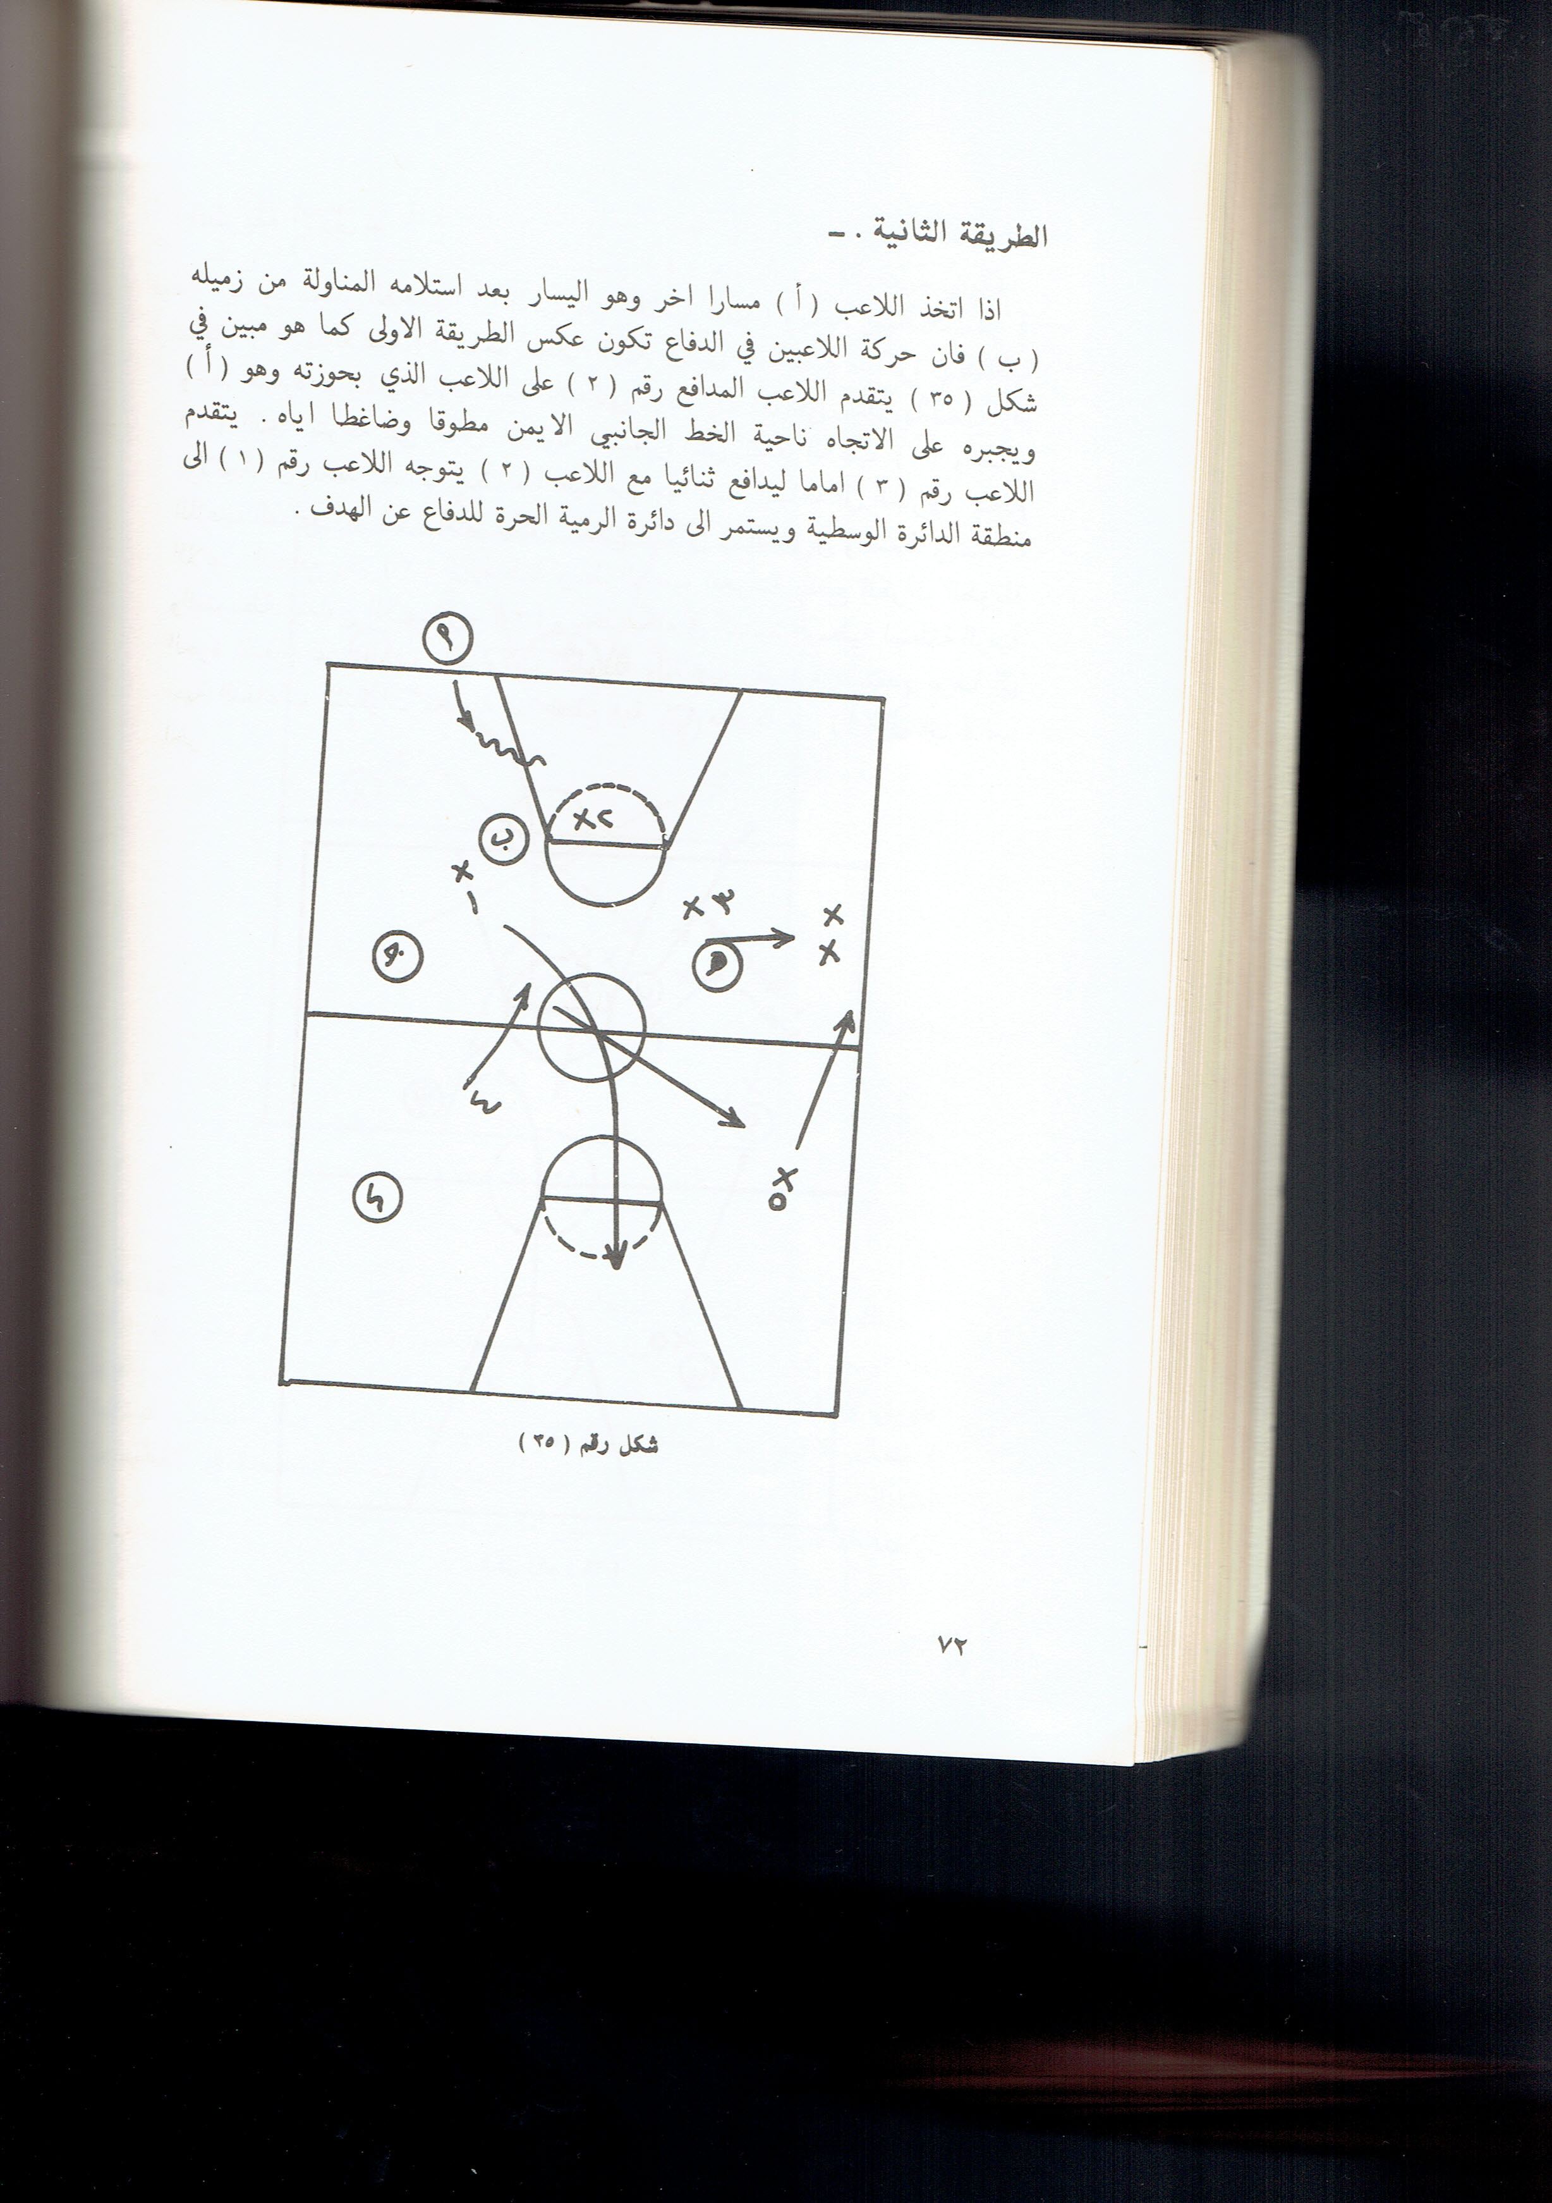
محاضرة (11) كرة سلة ثانية

Slide 6
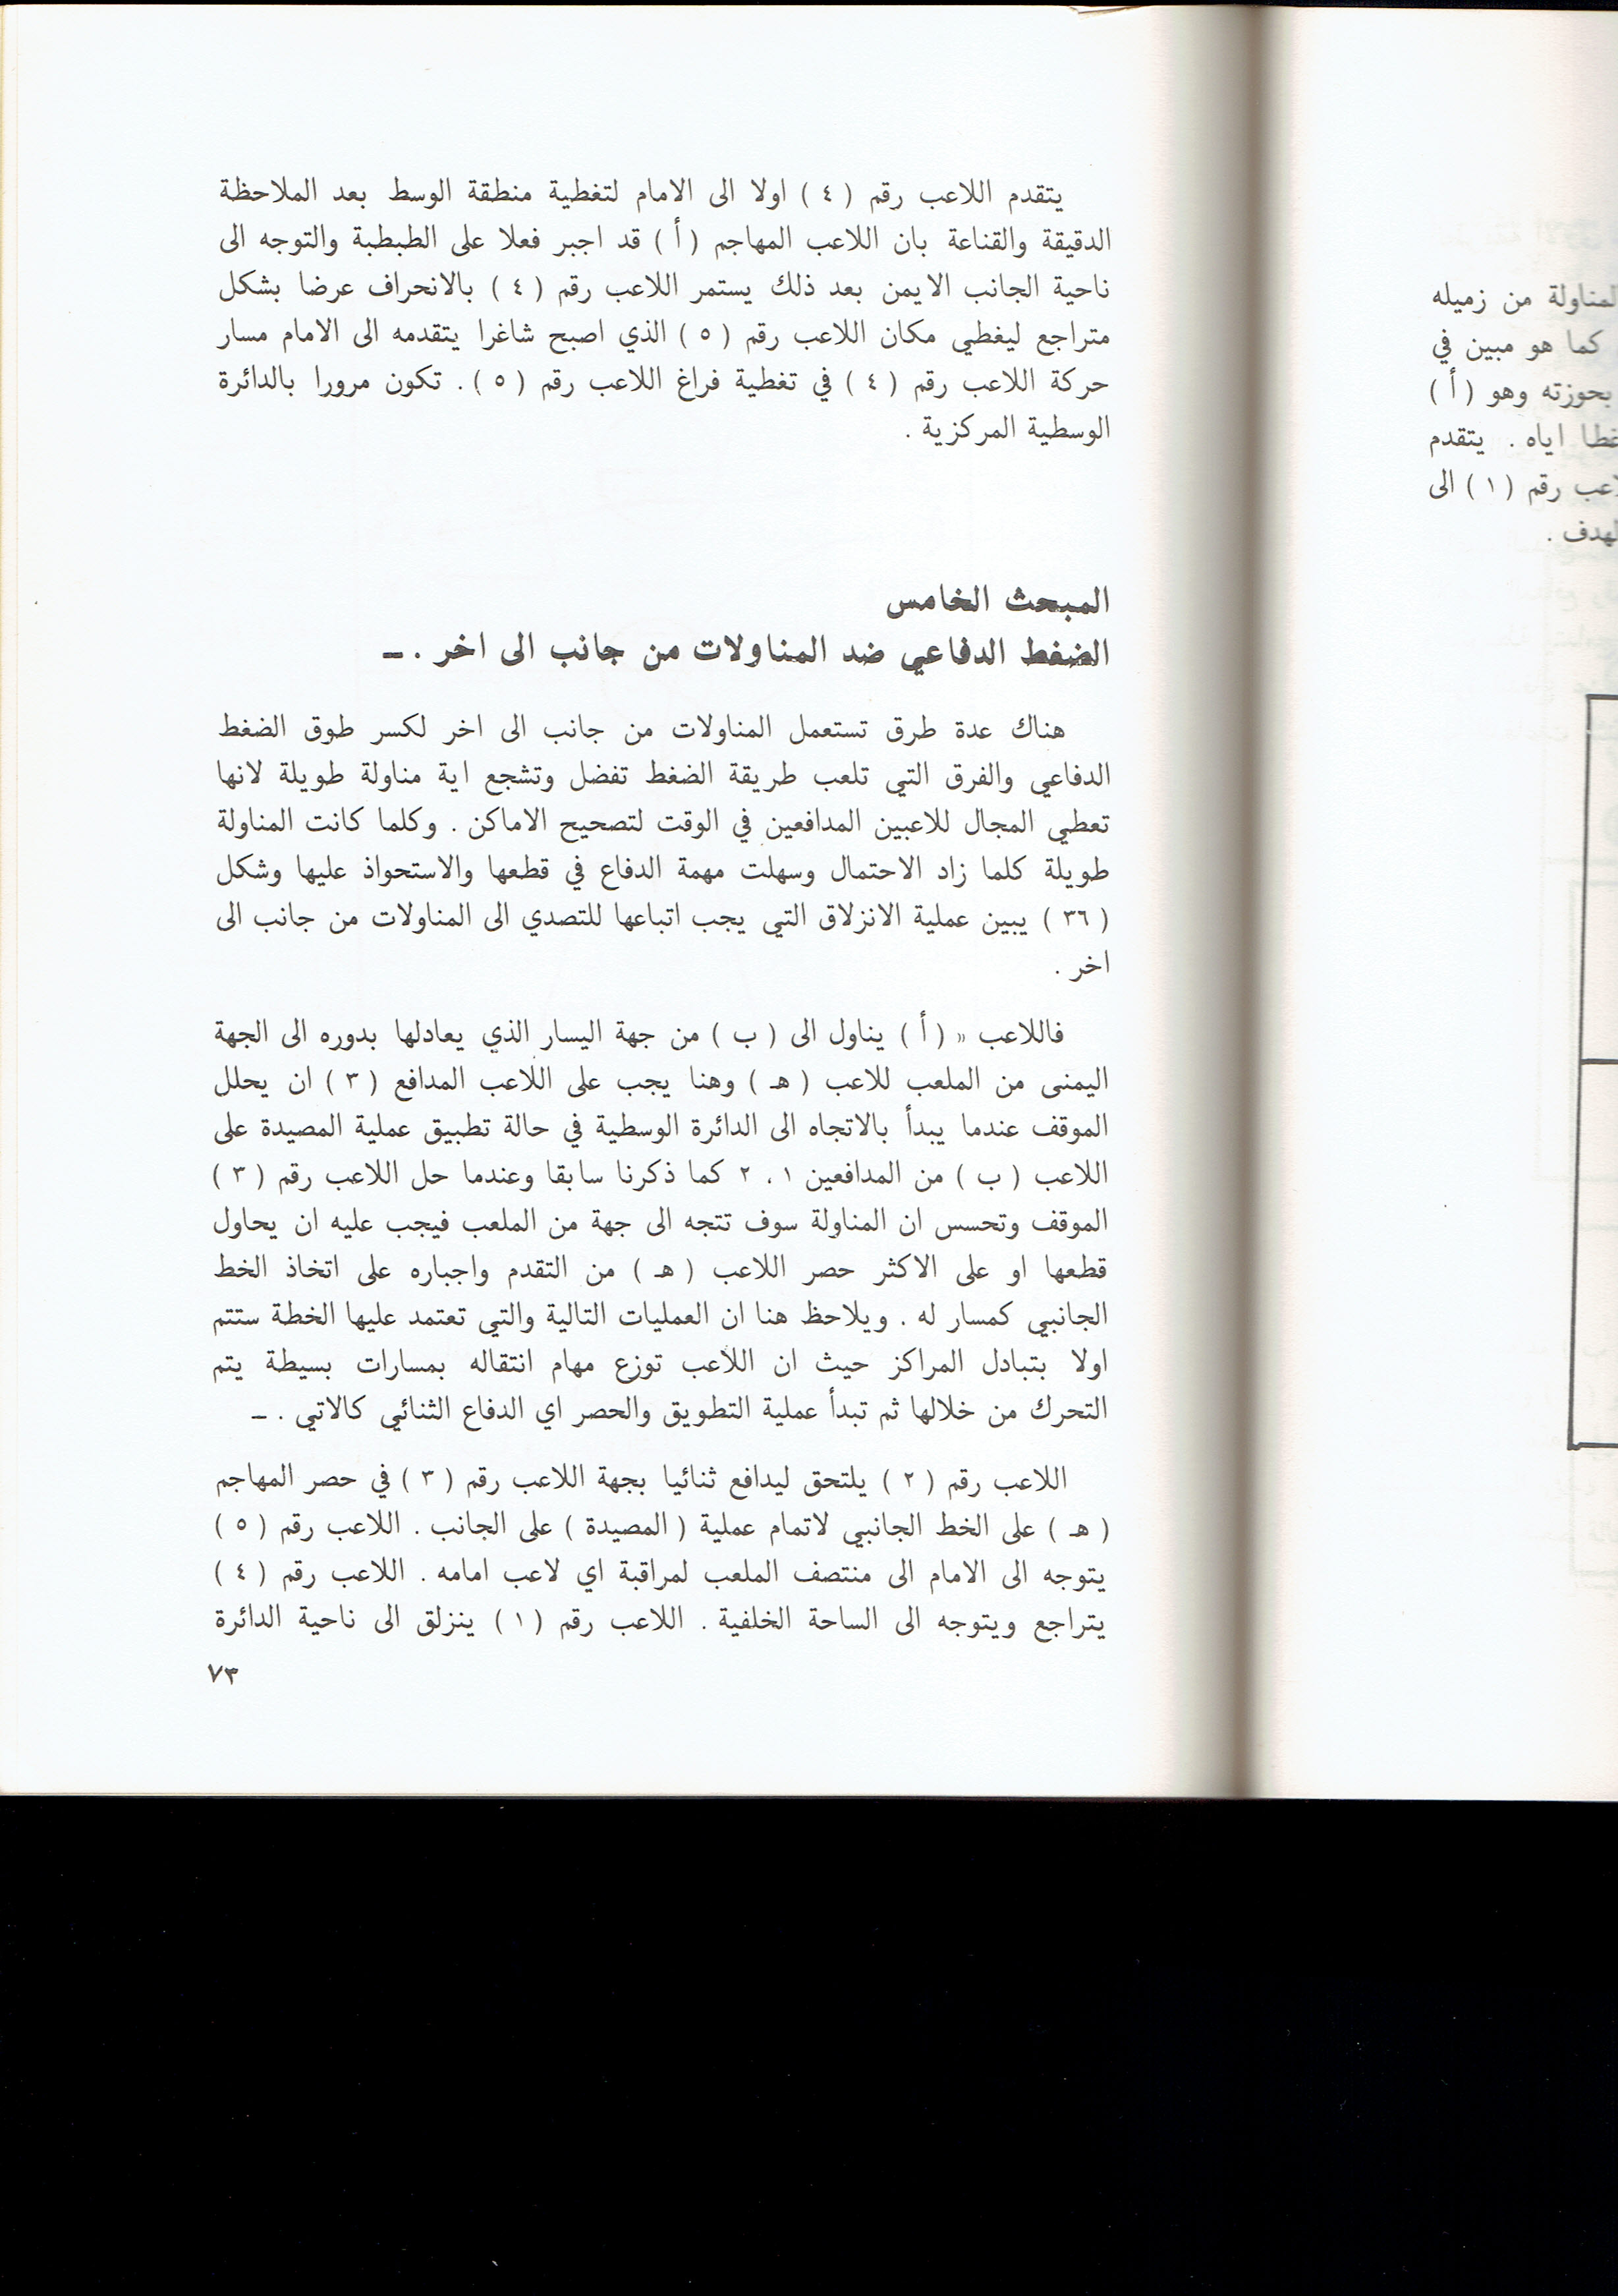
محاضرة (11) كرة سلة ثانية

